Slide 1

產業新尖兵
MOTO好車網
名字：黃仲儒
座號：13

Slide 2
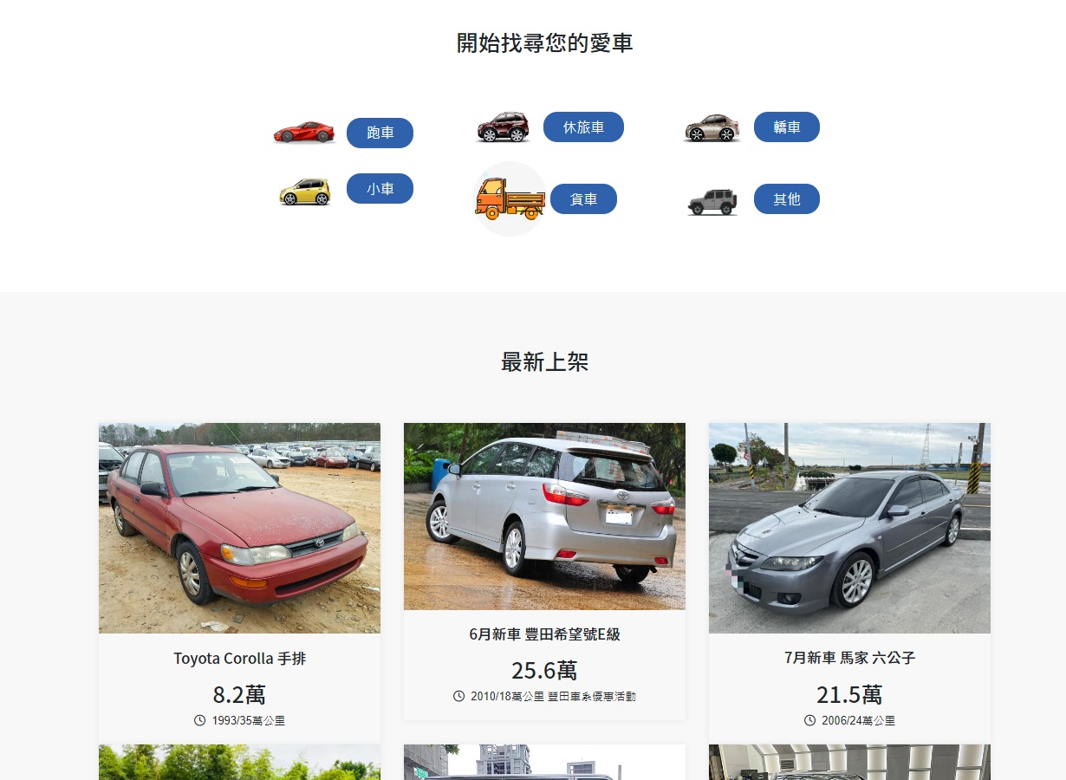

Slide 3
